Slide 1
Юкстапапілярні дивертикули (ЮПД)
Зв'язок з біліарною патологією та клінічні аспекти

Slide 2
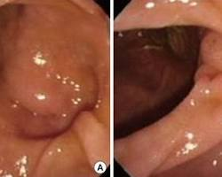
Визначення та анатомія
ЮПД — випинання ДПК біля великого дуоденального сосочка (ВДС).
Розташування: радіус 2-3 см від ампули Фатера.
Зазвичай медіальна стінка низхідної частини ДПК.
[Слайд 2: Анатомічна схема]

Slide 3
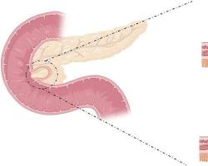
Патогенез
Це 'хибні' дивертикули (протрузія слизової).
Місця слабкості стінки: там, де проходять судини.
Фактори: похилий вік, порушення моторики.
[Слайд 3: Схема патогенезу]

Slide 4
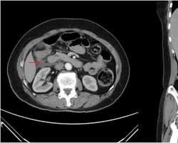
Синдром Леммеля
Механічна жовтяниця через здавлення холедоха дивертикулом.
Відсутність каменів у протоках (холедохолітіазу).
Важливий диференціальний діагноз при обструкції.
[Слайд 4: КТ-зображення синдрому]

Slide 5
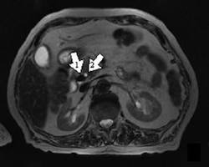
Ризик холедохолітіазу
Стаз жовчі та бактеріальна інвазія.
Дія бета-глюкуронідази бактерій.
Формування коричневих пігментних каменів.
[Слайд 5: МРХПГ-візуалізація]

Slide 6
Ускладнення
Дивертикуліт (запалення).
Перфорація (заочеревинна).
Біліарний панкреатит.
[Слайд 6: Ускладнення/Перфорація]

Slide 7
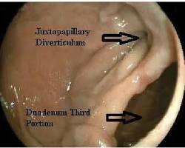
Діагностика
ЕГДС: пряма візуалізація.
МРХПГ: оцінка проток.
КТ: виявлення маси, заповненої повітрям.
[Слайд 7: Ендоскопічний вигляд]

Slide 8
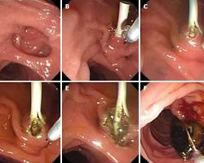
Лікування
Спостереження при відсутності симптомів.
Ендоскопічна папілосфінктеротомія.
Хірургія лише в екстрених випадках.
[Слайд 8: Схема втручання]

